Slide 1
Memory-Augmented Monte Carlo Tree Search
The Thirty-Second AAAI Conference on Artificial Intelligence (AAAI-18)
ChenjunXiao,JinchengMei,MartinM¨uller
Computing Science, University of Alberta Edmonton, Canada
Reporter:Jiang Xingyu

Slide 2
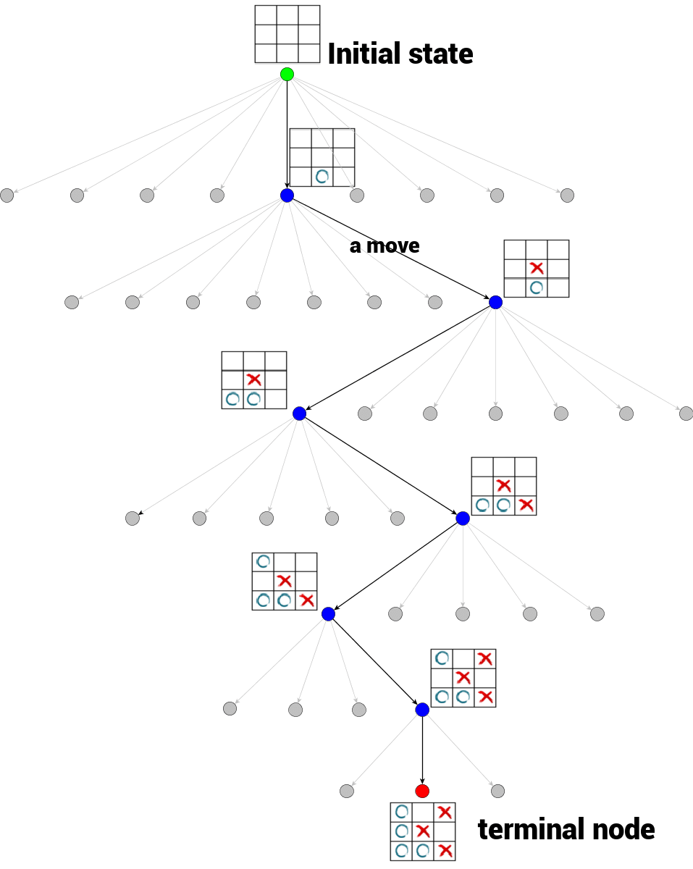
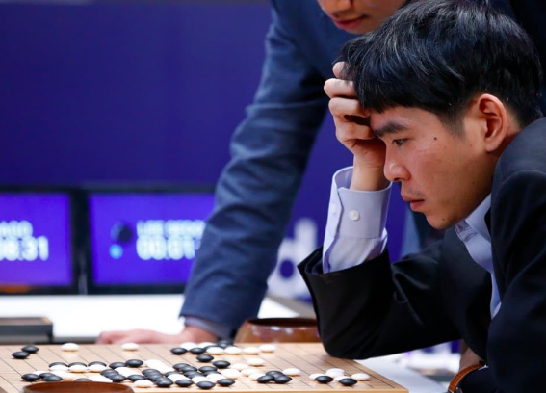
最佳的下一步
Notes:
v A ​和v B是玩家A和B的效益函数，move是给定当前状态si 和该状态下的动作ai 产生下一个游戏状态的函数，eval是评估最终游戏状态的函数，s hat是任意一个终端游戏状态。
Min max最大的缺点是需要展开整个游戏树。对于有很大分支因子的游戏（比如围棋和国际象棋），这会导致游戏树非常巨大，并导致失败（搜索空间太大）。

Slide 3
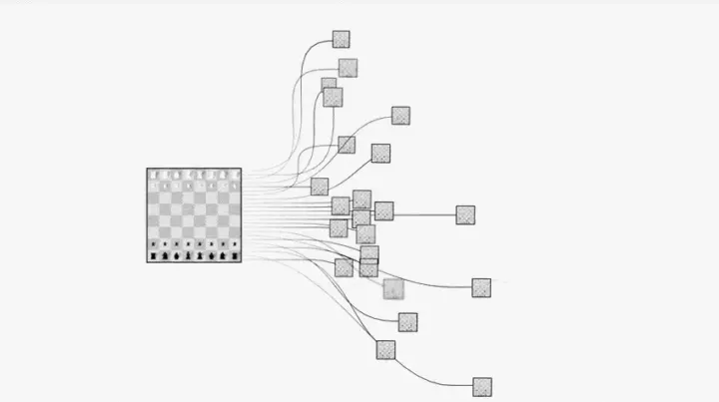
Notes:
从备选动作/状态开始，「走两步」，不需要枚举后续所有状态，只要以一定的策略（如随机策略和 AlphaGo 中的快速走棋网络）一直模拟到游戏结束为止；

Slide 4
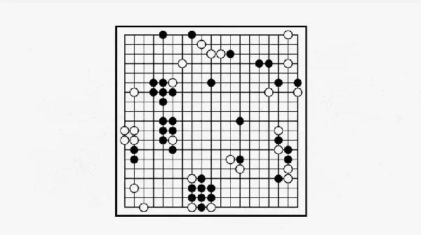

Slide 5
MCTS
Notes:
MCTS的主要概念还是搜索。搜索是沿着游戏树的一组遍历的集合，单次遍历是从根节点（当前游戏状态）到一个未完全展开节点的路径。一个未完全展开的节点意味着它至少有一个未被访问的子节点。当遇到未完全展开的节点时，从该节点的子节点中选取一个未被访问过的用来进行一次模拟。模拟的结果然后反向转播是当前树的根节点，并更新节点的统计信息。当搜索结束时（受限于时间或计算能力），就可以根据收集的统计信息来决定下一步怎么走。

Slide 6
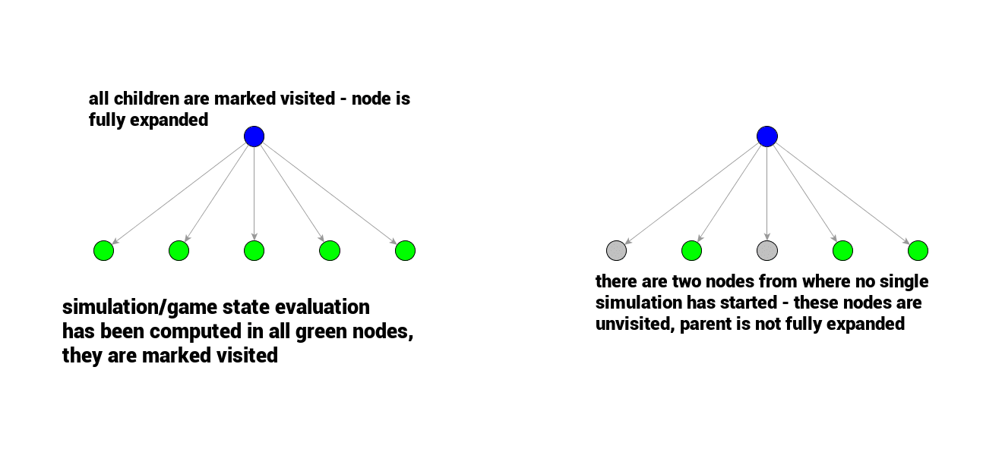
Notes:
给定一个根节点和游戏的规则，剩下的游戏树就可以推导出来了，所以可以不用将整个树都保存到内存中。
在初始状态，我们位于游戏树的根节点，其他的节点都是未访问的。一旦我们考虑 一步移动，就会想象这个动作会产生什么样的结果。
MCTS也是一样，节点分为访问过的和未访问过的。被访问过的节点意味着某个模拟过程是以它为起点的，即它至少被评估过一次。如果一个节点的所有子节点都被访问过了，那这个节点就称为是完全扩展的，否则就是未完全扩展的。
在实际应用中，搜索的一开始，根节点的所有子节点都是未被访问的，如果选择了一个，第一次模拟就随之开始。要注意的是，模拟过程中由rollout策略函数选择的节点是不会被标记为已访问过的，只有从模拟开始的节点被标记为已访问过。

Slide 7
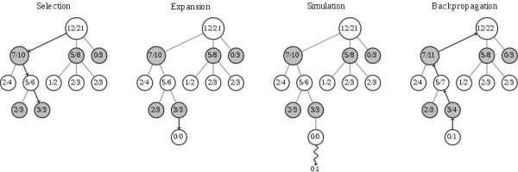
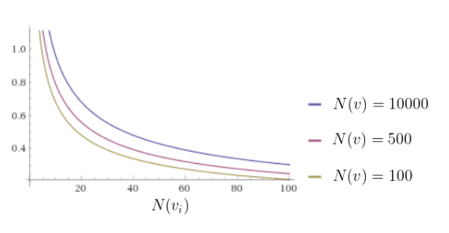
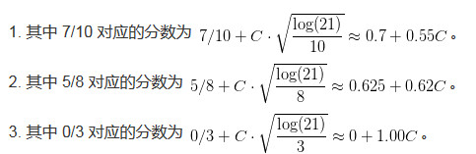
UCB
Notes:
节点潜力计算UTC1
Q vi：第 i 次移动后取胜的次数 N vi：第 i 次移动后仿真的次数 c：探索参数/权衡参数，理论上等于 根号2，在实际中通常可凭经验选择 Nv：仿真总次数，等于所有 N vi的和
首先，UCB（Upper Confidence Bound，上置信区间）函数是关于节点v和其子节点vi的函数。它由两部分组成，第一部分也称作exploitation component，可以看做是子节点vi 的胜率估计（总收益/总次数=平均每次的收益）。看起来这一项已经有足够说服力，因为只要选择胜率高的下一步即可，但是为什么不能只用这一个成分呢？这是因为这种贪婪方式的搜索会很快导致游戏结束，这往往会导致搜索不充分，错过最优解。
举个简单的例子。现在假设MCTS的UCB函数只用了探索成分，从根节点开始，我们对所有子节点进行了一次模拟，然后在下一步中只访问至少赢了一次的子节点。那么在第一次模拟中那些不幸未被选中的节点（实际中rollout策略函数通常是随机的）将会被立刻抛弃，并再也得不到任何提升。因此有了UCT函数的第二项，称为exploration component。这个成分更倾向于那些想对较少被探索的节点。让我们来看看UCT函数的exploration component的函数形状，它随访问次数的增加而下降，这可以使搜索过程朝那些较少访问的节点进行。C越大越可能照顾到访问较少的子节点
参数c是exploitation和exploration之间的折中系数。
2. 扩展（Expansion）
在所选的叶子节点L，如果已经能判定输赢，则该轮游戏结束，否则创建一个或多个子节点并选取其中一个节点C。
看上图第2个树（Expansion），假设黑棋选择了（当前的）叶子节点 3/3，然后创建了一个子节点，初始状态 0/0。
3. 仿真（Simulation）
从节点C开始，用随机策略进行游戏，直到分出输赢（获得一次准确的回报）。这一步骤又称为playout或者rollout。
虽然原则上蒙特卡洛方法是采用随机策略，不过实际中也可以采用一些“有经验”的策略，或者两者的结合。所谓有经验的策略就像一个有一定水平的棋手，ta 可以下出一些比较好的走法。我们可以在仿真的某个阶段采用棋手的走法，另外一些阶段采用随机走法。 不过总的来说，仿真需要很快速的完成，这样才能得到尽量多的仿真结果，使统计结果逼近真实的胜率。
看上图第3个树（Simulation），黑棋从 0/0 节点开始进行模拟游戏直到终局，假设黑棋输，所以得分是 0/1。
4. 反向传播（Backpropagation）
使用随机游戏的结果，更新从C到R的路径上的节点信息。
看上图第4个树（Backpropagation），从 0/0 节点开始遍历父节点，直到根节点R，这条路径上的每个节点都添加一个 0/1。

Slide 8
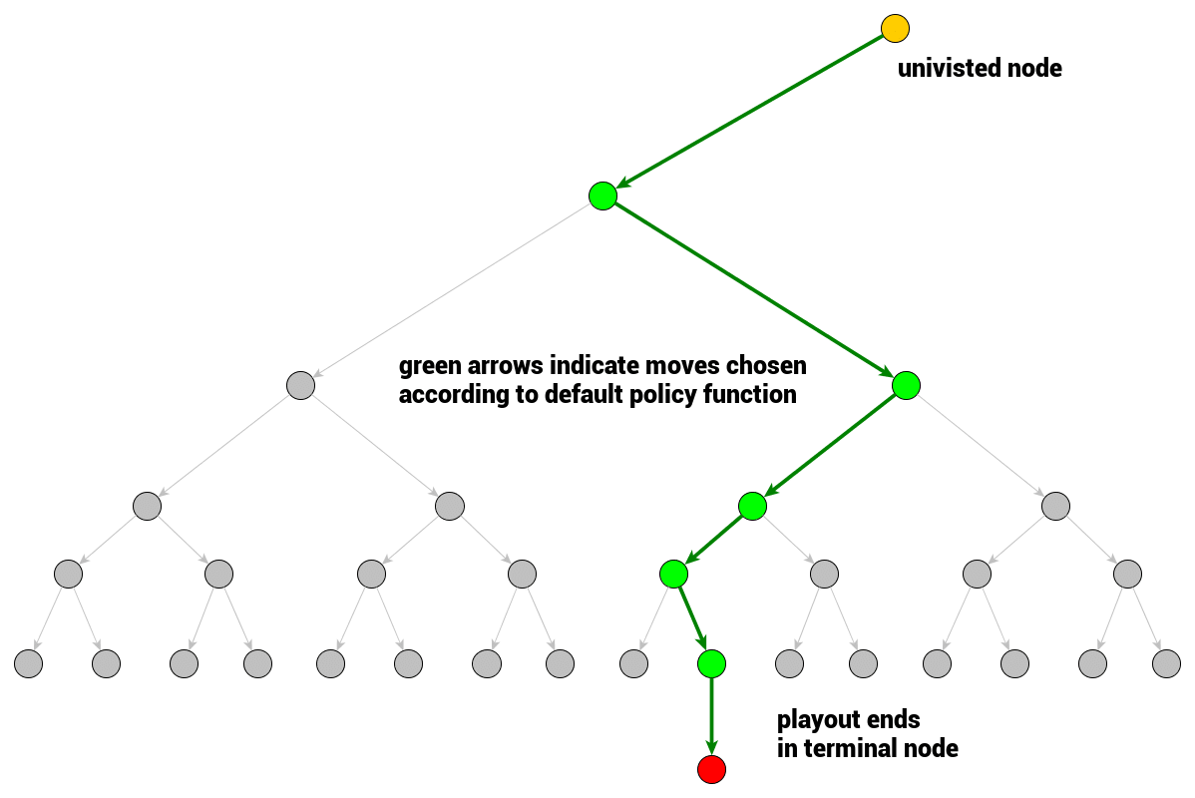
模拟
Notes:
模拟是一个移动的序列，从当前节点开始，到终端节点结束。也就是从当前游戏状态开始，一直玩玩玩（按照某种随机方式），玩到游戏分出胜负位置，从此当前到游戏结束每一步怎么下的序列。
那么，如何在模拟中如何选择移动呢？模拟中移动的选择是依据叫做rollout策略的函数：
即根据当前游戏状态产生下一个移动。实际应用中，rollout策略往往会被设计成快速的，从而能够快速进行多次模拟，默认的rollout策略函数是均匀随机分布。
模拟的最简单的形式只是一个从给定游戏状态到终端的随机移动序列。模拟总是会产生一个结果，对于游戏来说就是获胜、失败或平局，但是广义上来说模拟的合法结果可以是任意值。

Slide 9
反向传播
Notes:
当完成对一个节点的模拟，其结果已准备好传播回当前游戏树的根节点，然后模拟开始的节点被标记为已访问。
反向传播是从叶节点（模拟开始）到根节点的遍历。模拟结果被传送到根节点，并更新反向传播路径上每个节点的统计信息。反向传播保证每个节点的统计信息能够反映该节点所有后代的模拟结果。
节点的统计信息
反向传播模拟结果的动机是为了更新反向传播路径上所有节点v（包括模拟开始的节点）的总模拟收益Q(v) 和总访问次数N(v) 。
Q(v) ：总模拟收益是节点v的一个属性，最简单形式的就是所有考虑的节点的模拟结果之和
N(v) ：总访问次数是节点v的另一个属性，代表这个节点有多少次出现在反向传播路径上
每个访问过的节点都需要维护这两个值。换句话说，如果你随机找一个节点，这个节点的统计信息反映了它多大可能是最佳下一步（总模拟收益），以及它被访问的频率（总访问次数）。收益高的节点是接下来探索的优秀候选节点，但那些访问次数低的节点也同样值得关注（因为它没有被探索完全）。

Slide 10
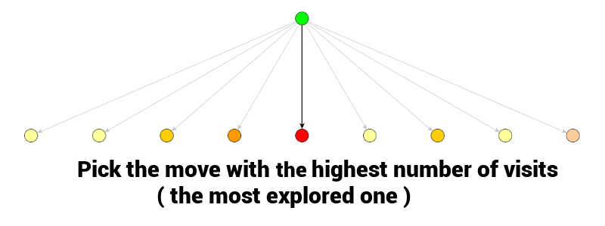
最终节点选择
Notes:
当MSCT程序结束时，最佳的移动通常是访问次数最多的那个节点。
当构建了一棵蒙特卡洛树以后，需要用它来做决策时，应该选择访问量最大的节点，而不是胜率最高的节点，也不是UCB分数最高的节点。
访问量不够大的节点，即使胜率高，也不够可靠（因为模拟次数不够多）。而访问量最大的节点，通常也有一定的胜率，想想UCB公式，如果胜率不高是不会经常被选中的（访问量不会大）。所以采用访问量最大的节点，AI的表现会更加稳定。

Slide 11
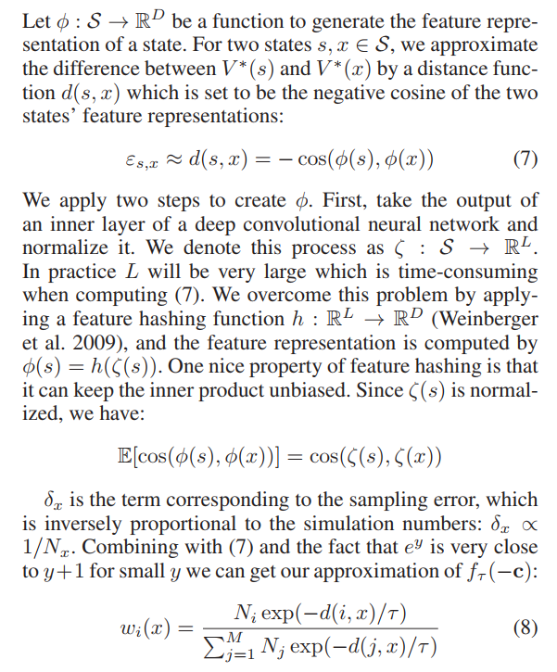
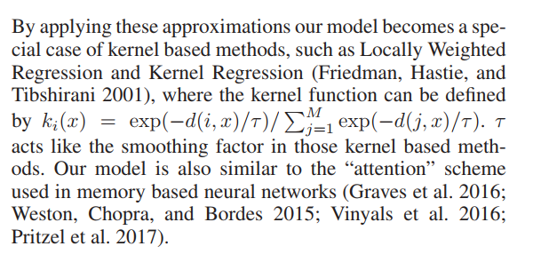
记忆增强的MCTS
Notes:
我们提供了基于记忆的变量函数是由于平均值的函数，剩下的问题是设计一个算法可以融入到MCTS中。特别的是，首先要选择一个权重函数w =fτ（套）（-c）的近似值。
τ在这些基于核方法中起平滑因子的作用。我们的模型也类似于基于记忆的神经网络中使用的“注意力”方案。

Slide 12
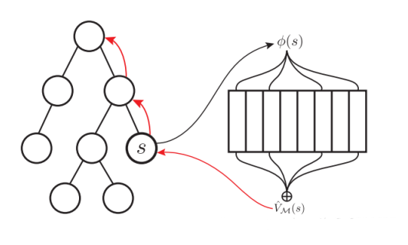
查询更新
令sh∈T是刚刚添加到已经计算出特征表示φ（sh）的树中的状态，并且其查询（sh）计算其记忆近似值VM（sh）
M-MCTS 搜索树的每一个节点都会存储统计的一个扩展集合：
Notes:
我们的方法中维护一个记忆的每个元素都包含一个特定的状态s。它包含状态的特征表示φ(s)，以及它的模拟统计Vˆ (s) 和 N(s)。这里有三种操作M：更新，加入和查找。
Rs,t表示状态s在模拟中的值估计，其中Rs,t是模拟的结果，Ns是从状态s开始到模拟结束的数量。V*(S): 是状态s的真实值。及以增强的蒙特卡洛树的主要思想就是：在一个记忆的帮助下，去求接近变量的估计。每个元素都包含着特征的代表和一个特殊状态的模拟统计。近似估计如下进行：给定一个记忆和一个状态x，我们根据距离度量d（·，x）找到M个最相似的状态x ⊂ ，并且计算一下基于记忆的变量估计值：
M-MCTS 的简要图示。当搜索到一个叶状态时，会生成一个特征表示φ（s），然后其被用于询问（query）基于记忆的值近似 VˆM(s)。VˆM(s)被用于根据下式更新状态s和状态s的所有过去状态，如图中的红色箭头所示。
寻找前M个相似状态这里有两个优点：首先，在一定范围内，限制了差异的最大值变量，在我们的分析中是有用的。第二点，在可扩展的非常大的记忆中进行查询。我们使用近似最近邻算法来执行基于SimHash的查询。（因为相关性越大，表示越相关）。

